Slide 1
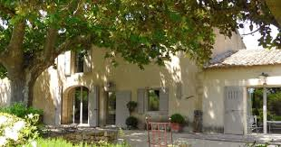
স্বাগতম

Slide 2
পরিচিতি
শিক্ষক পরিচিতি
মোঃ নজরুল ইসলাম
সহকারী শিক্ষক আইসিটি
কিসামত হারাটী ডি. এস. আই দাখিল মাদ্রাসা
nazrul693105@gmail.com
পাঠ পরিচিতি
বিষয়ঃ বাংলা
শ্রেণিঃ ষষ্ঠ
সময়ঃ 50 মিনিট
তারিখঃ21/03/2021

Slide 3
আমার বাড়ি
জসীমউদদীন

Slide 4
শিখনফল
কবি পরিচিতি বলতে পারবে ।
কবিতাটি শুদ্ধ উচ্চারণে আবৃত্তি করতে পারবে ।
নতুন শব্দের অর্থ ও বাক্য রচনা করতে পারবে ।
কবিতার ভাবার্থ বিশ্লেষণ করতে পারবে ।

Slide 5
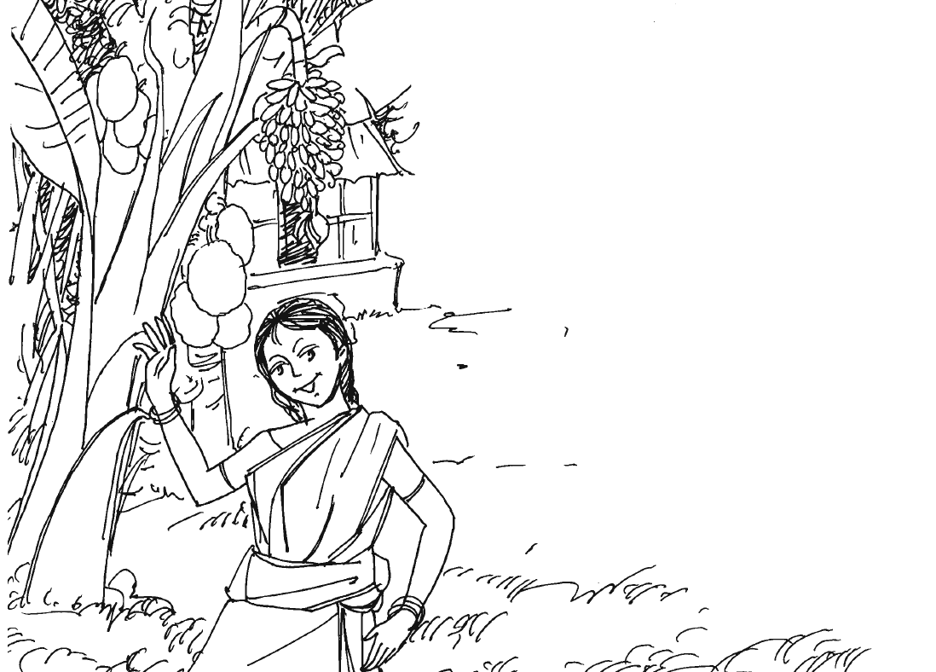
পাঠ পরিচিতি

Slide 6
পাঠ পরিচিতি
কবিতাটি কবি জসীম উদদীন এর ‘হাসু’ কাব্যগ্রন্থ থেকে নেয়া হয়েছে। এখানে কোন বন্ধু বা প্রিয়জনকে কবি নিজের গ্রামের বাড়িতে নিমন্ত্রন করেছেন। তিনি তাকে আপ্যায়ন করতে চান শালি ধানের চিড়া, বিন্নি ধানের খই, কবরী কলা ও গামছা বাঁধা দই দিয়ে। অতিথির বিশ্রাম ও আনন্দের জন্য গৃহস্থের আন্তরিক প্রয়াস এ কবিতায় বিশেষভাবে লক্ষণীয়। অতিথিকে ভালবাসার মধ্য দিয়ে সৌজন্য, শিষ্ঠাচার ও মানবপ্রেমের অসাধারন বহিঃপ্রকাশ ঘটেছে এ কবিতায়।

Slide 7
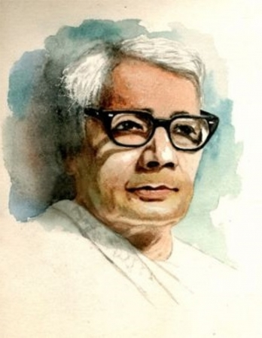
কবি পরিচিতি
জন্মঃ
1903 খ্রিষ্টাব্দে ফরিদপুর জেলার তাম্বুলখানা গ্রামে।
মৃত্যুঃ
1976 খ্রিষ্টাব্দে ঢাকায়।
গ্রন্থঃ
নক্সী কাঁথার মাঠ, সোজন বাদিয়ার ঘাট, হাসু, ডালিমকুমার, এক পয়সার বাঁশী।

Slide 8
একক কাজ
কবি জসীম উদ্দীন কোথায় জন্মগ্রহণ করেন?
জসীম উদ্দিনের দুইটি কাব্যগ্রন্থের নাম লিখ।
‘আমার বাড়ি’ কোন কাব্যগ্রন্থ থেকে নেয়া হয়ছে?
কবি জসীম উদ্দীন কত সালে মৃত্যুবরণ করেন?
‘আমার বাড়ি’ কবিতায় কবি কোন ধানের চিঁড়া খেতে দিবেন?

Slide 9
উত্তর
ফরিদপুর জেলার তাম্বুলখানা গ্রামে
রাখালি, বালুচর
হাসু
1976 সালে
শালি ধানের চিঁড়া

Slide 10
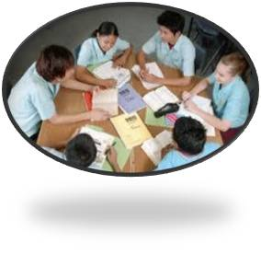
দলগত কাজ
কবিতার ভাবার্থ বিশ্লেষণ কর।

Slide 11
বাড়ির কাজ
সৃজনশীল প্রশ্নের উত্তর লিখে আনবে।
তুমি যাবে ভাই – যাবে মোর সাথে, আমাদের ছোট গাঁয়,
গাছের ছায়ায় লতায় পাতায় উদাসী বনের বায়,
মায়া মমতায় জড়াজড়ি করি
মোর গেহখানি রহিয়াছে ভরি
মায়ের বুকেতে, বোনের আদরে, ভায়ের স্নেহের ছায়।
ক) ‘আমার বাড়ি’ কবিতায় কাজলা দীঘির কাজল জলে কি হাসে?
খ) ‘আমার বাড়ি’ কবিতায় কবি বন্ধুকে আমন্ত্রণ জানিয়েছেন কেন?
গ) উদ্দীপকের প্রথম চরণের সাথে ‘আমার বাড়ি’ কবিতার কোন অংশের মিল আছে? ব্যাখ্যা কর।
ঘ) উদ্দীপক ও ‘আমার বাড়ি’ কবিতার ভাবার্থ কি এক? বিশ্লেষণ কর।

Slide 12
ধন্যবাদ

